Slide 2
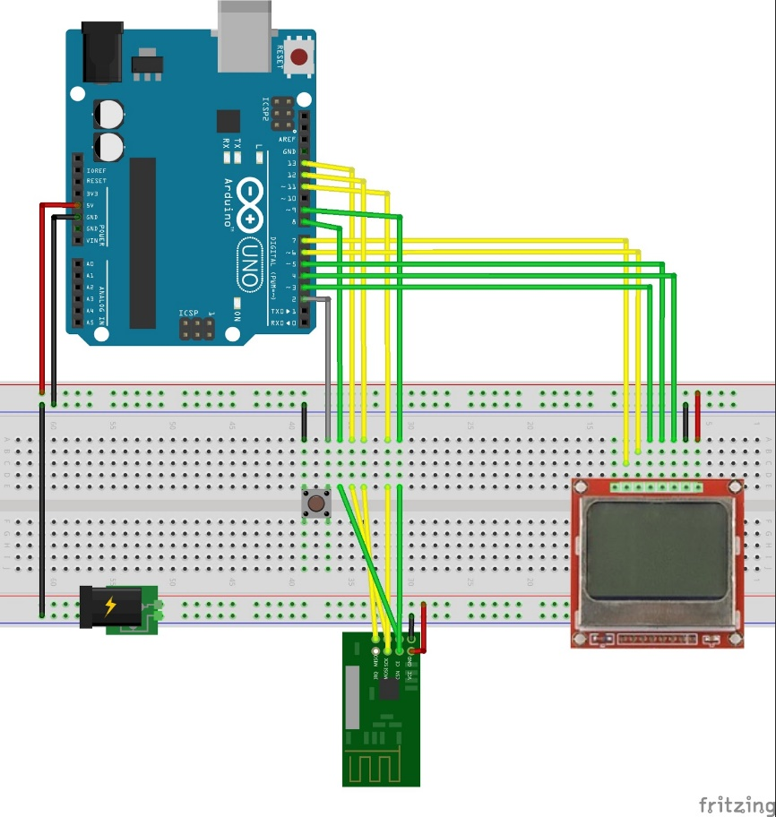
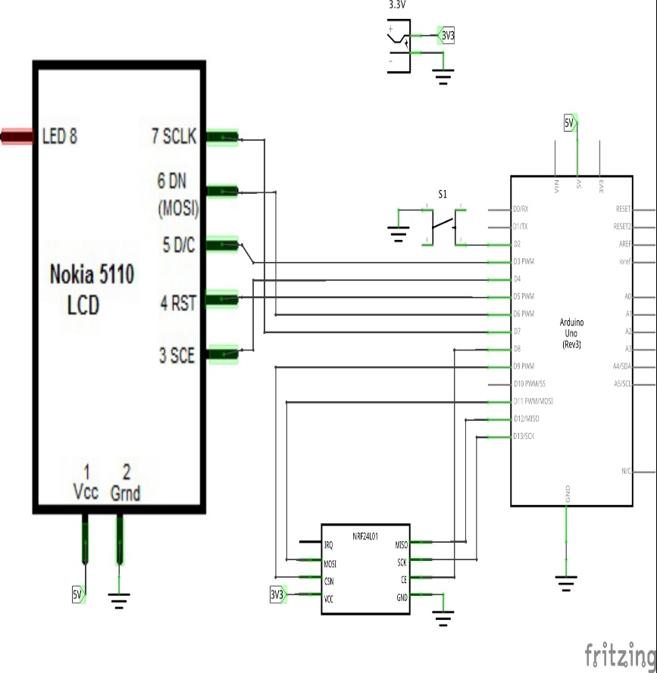
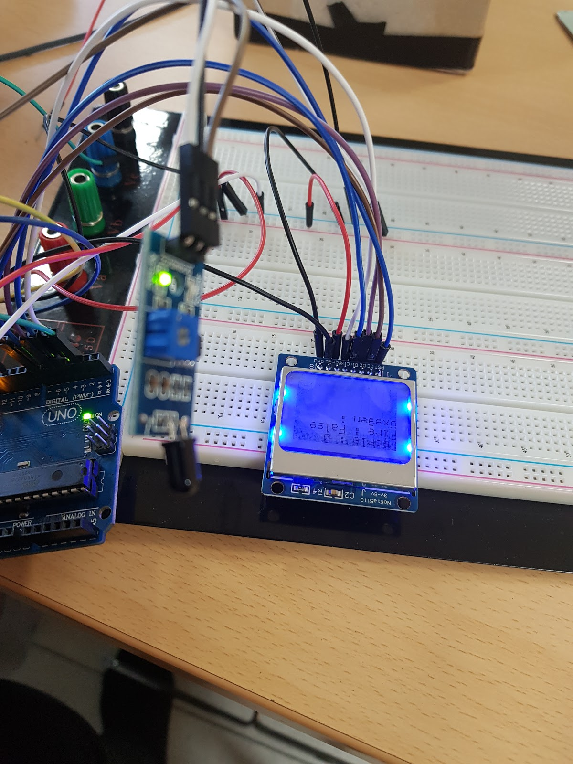
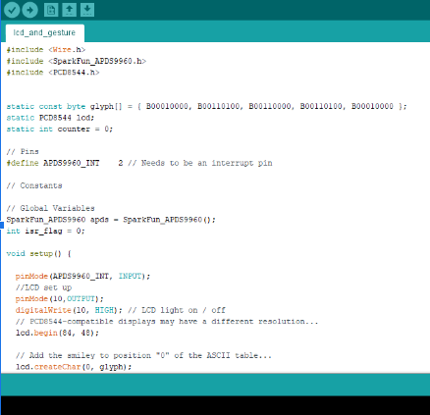
신속 정확 안전은 기본부터.
IN ONE 파악 시스템
학 과
전자공학부
지도교수
정진균
팀 명
인원체크
42
팀 원
이원재, 신필규, 전민웅, 김인범, 방성민
제작동기
결과 및 기대효과
최근, 저류 배수 시설 작업현장에 작업자가 있는지 모르고 수문을 개방하여 수몰되는 사고가 발생했다.
밀폐된 공간안에 원격으로 작업자들이 있었다는 것을 알려주는 시스템이 있었다면 이러한 사고를 예방할 수 있었지 않았을까?
또, 미래에 이런 무고한 희생을 줄 일 수 있지 않았을까?
우리는 밀폐된 공간안의 인원현황과 특이사항을 파악하여 작업장 외부에서도 알 수 있게 해주는 시스템을 설계해보고자 했다.
• 효과적인 사고방지
외부와 소통이 단절된 공간 안에서 작업을 할 시에도, 외부에서 현장 내부의 인원을 파악 할 수 있다. 이에 따라 내부의 인원이 없는 것으로 오인하여 발생 할 수 있는 사고를 미연에 방지 할 수 있다.
• 효과적인 현장파악과 사고대처능력 향상
내부에 인원이 있는 것을 알더라도, 화재나 가스유출에 대한 상황을 알 수 없다. 그러나 센서를 통하여 모든 정보를 구분하여 LCD에 표시해주기 때문에 외부에서도 현장의 특이상황 정보를 파악하고 효과적으로 대처 할 수 있다.
•통신기반으로 접근성 향상
모든 정보는 서버에 저장되기 때문에,
인터넷만 사용 가능하다면 어디서든 정보를 얻을 수 있다.
작품설명
① 밀폐된 공간의 출입구에 센서를 설치.
② 작업자가 센서를 지나칠 때 센서에 감지하여, 들어가는 사람은 +1, 나오는 사람은 -1로 카운트
③ 센서로 항상 특이사항 감지
④ 카운트 정보, 특이사항 정보를 LCD로 표시 후 서버에 전달
⑤ 서버로 전달된 것을 어디서든 확인할 수 있게끔 웹으로 표현
제작과정
[제스처 센서 & 아두이노]
인원 체크를 위해 제스처 센서를 기초로 하여, 좌측으로 이동시 -1, 우측으로 이동시 +1카운트하는 방법을 이용하여 인원수를 계산할 수 있다.
[불꽃 감지 센서 & 가스감지 센서]
작업현장의 여러가지 특이사항을 감지할 수 있는 불꽃 감지 센서, 가스 감지 센서 등을 장착하여, 빠른 조치를 가능 할 수 있게 한다.
[LCD & 아두이노]
센서를 통하여 수집된 정보를 바탕으로, 현재의 인원수와 특이사항의 유무를 체크하여 아두이노로 종합 계산하여 LCD에 실시간으로 표시한다.
[RF통신]
위의 모든 정보를 RF통신을 기반으로 외부로 전송하고, 서버에 저장하여 현장 뿐 아니라 외부에서도 정보를 열람 할 수 있다.

